Slide 1
زبان ماشین و اسمبلی – درس نهم
وقفه ها

Slide 2
ارتباط CPU با ابزارهای جانبی
ورودي - خروجي
روش سرکشی
  تمام زمان CPU صرف بررسی ابزارهای I/O میشود
  طراحی ساده
  کارایی پایین
روش وقفه (INTERRUPT )
  CPU کارهای فعلی خود را ادامه میدهد
  با آماده شدن یک داده در I/O یک سیگنال تولید می شود
  CPU کار فعلی خود را قطع کرده و به ابزار I/O سرویس میدهد

Slide 3
روش وقفه
کارایی بالا
طراحی و پیاده سازی پیچیده
روند اجرای طبیعی برنامه ها مختل نمی شود

Slide 4
وقفه INTERRUPT
سیگنالی است از طرف یک ابزار جانبی یا برنامه درحال اجرا که سرویس خاصی را درخواست می کند
وقفه هاي شماره 0،1،3و4
وقفه هاي داخلي
وقفه هاي نرم افزاري با دستور INT N
انواع وقفه ها
وقفه هاي خارجي
از دستگاه هاي خارجي يا دستگاه هاي جانبي به پروسسور وارد مي شوند
مثل: تايمر، صفحه كليد، پورت سري، ديسك، پورت پارالل و....

Slide 5
وقفه هاي داخلي
وقفه شماره 0(تقسيم بر صفر) : اين وقفه زماني فعال مي گردد كه CPU در شرايطي قرار گيرد كه كاري نتواند انجام دهد مانند تقسيم بر صفر
وقفه شماره 1 اجراي يك دستور- يك دستور: در صورتي كه بيت پرچم TF توسط كاربر يا نرم افزار يك شود،كامپيوتر پس از اجراي هر دستور توقف مي نمايد و كاربر مي تواند محتويات ثبات ها و خانه هاي حافظه را بررسي نمايد.

Slide 6
وقفه هاي داخلي
وقفه شماره 3 نقطه توقف برنامه: با گذاشتن دستور INT 3h در برنامه ، اين وقفه ايجاد مي شود.
وقفه شماره 4 سر ريز: اگر دستور INTO در برنامه گذاشته شود در صورت بروز سرريز ، اين وقفه ايجاد مي شود.

Slide 7
رخداد وقفه
وقفه
INTERRUPT
SERVICE ROUTINE
JUMP TO ISR

Slide 8
رخداد وقفه
ذخیره CS:IP و flag
پرش به ISR مربوطه
ذخیره تمامی رجیسترها(اختیاری)
اجرای ISR
بازیابی تمامی رجیسترها
بازیابی CS:IP و FLAG
بازگشت به برنامه اصلی

Slide 9
وقفه های سیستم
256 وقفه مختلف
256 روال پاسخگویی به وقفه مختلف
هر وقفه دارای یک شماره است
با استفاده از شماره وقفه سابروتین مورد نظر انتخاب میشود

Slide 10
جدول بردار وقفه(IVT)
IVT=Interrupt Vector Table
ذخیره ادرس روالهای پاسخگویی به وقفه
جدولی شامل 256 رکورد
هر رکورد حاوی آدرس یک ISR است
برای یافتن آدرس روتین پاسخگویی به وقفه شماره 10 باید به رکورد دهم این جدول مراجعه شود

Slide 11
IVT
اندازه جدول 4*256 برابر با 1024 بایت است
آدرس هر ISR به صورت seg:off ذخیره شده است

Slide 12
آدرس جدول بردار وقفه
این جدول همواره در ابتدای حافظه یعنی سگمنت شماره صفر قرار دارد
آدرس شروع 0000:0000
ادرس پایان 0000:03FF
در صورتی که برنامه ای این بخش حافظه را دستکاری کند معمولا سیستم قفل خواهد شد

Slide 13
تمرین
برنامه ای بنویسید که وقفه 0 را تولید نماید ؟

Slide 14
وقفه های کاربردی
صفحه نمایش
  وقفه شماره 10H
صفحه کلید
  وقفه شماره 16H و 9H
وقفه تایمر
  در هر ثانیه 18 بار اجرا میشود

Slide 15
وقفه های کاربردی (ادامه)
پایان برنامه
  وقفه 20H
پایان برنامه
  وقفه 21H

Slide 16
وقفه شماره 10H
وظیفه : کار با صفحه نمایش
این وقفه وظایف زیادی را بر عهده دارد
هر وقفه می تواند دارای سرویس های زیادی باشد
هر سرویس دارای یک شماره است

Slide 17
صفحه نمايش و حافظه مانيتور
درحالت معمول داراي 25 سطر(0-24)و 80 ستون(0-79)
مثال
محل مكان نما براي يك حرف مانيتور | به صورت دهدهي |  | به فرم هگزا
 | سطر | ستون | سطر | ستون
گوشه سمت چپ بالا | 00 | 00 | 00H | 00H
گوشه سمت راست بالا | 00 | 79 | 00H | 4FH
وسط مانيتور | 12 | 39,40 | 0CH | 27H,28H
گوشه سمت چپ پايين | 24 | 00 | 18H | 00H
گوشه سمت راست پايين | 24 | 79 | 18H | 4FH

Slide 18
وقفه 10H : تنظیم صفحه نمایش
سرویس 00H : تعیین حالت مانیتور
سرویس 01H :تعیین اندازه مکان نما
سرویس 02H :تعیین محل مکان نما
سرويس 06H:پاك كردن صفحه نمايش
سرویس 09H : نوشتن یک یا چند کاراکتر با رنگ مشخص
سرویس 0CH:نوشتن پیکسل در حالت گرافيك
....

Slide 19
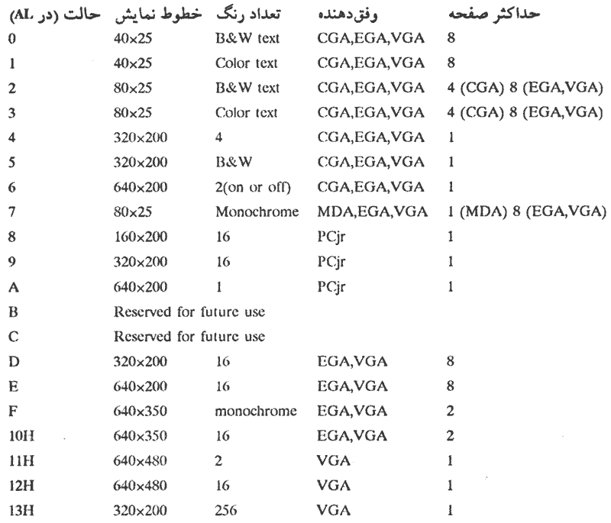
وقفه 10H سرویس 00H
AH←0
ورودی
AL ← MODE
MOV AH,0
MOV AL,13H
INT 10H
320*200*256

Slide 20
وقفه 10H سرویس 1
وظیفه : تعیین اندازه مکان نما
در حالت معمول مانند خط تيره
ماكزيمم 0 تا 15 سطر
AH←1
CH←START
ورودی
16
CL←END
MOV AH,1
MOV CH,5
MOV CL,10
INT 10H

Slide 21
وقفه 10H سرویس 2
وظیفه : تعیین محل مکان نما
AH←2
DH←شماره سطر
ورودی
DL←شماره ستون
MOV AH,2
MOV DH,10
MOV DL,15
MOV BH,0
INT 10H
BH←شماره صفجه فعال

Slide 22
وقفه 10H سرويس 6
وظیفه : پاك كردن صفحه نمايش
AH←06
AL←00
CLRSCR PROC NEAR
MOV AX,0600H
MOV BH,61H
MOV CX,0000H
MOV DX,184FH
INT 10H
RET
CLRSCR ENDP
CL←شماره ستون گوشه سمت چپ بالاي پنجره
CH←شماره سطر گوشه سمت چپ بالاي پنجره
ورودی
DL← شماره سطر گوشه سمت راست پايين پنجره
DH← شماره ستون گوشه سمت راست پايين پنجره
BH←رنگ زمينه و حروف
 |  | رنگ زمینه | رنگ حروف
صفت | BL(چشمک زدن حرف) | R G B | I R G B

Slide 23
وقفه 10H سرویس 9
نوشتن کاراکتر در محل مکان نما
AH←09
کداسکی ← AL
رنگ← BL
شماره صفحه ← BH
تعداد ← CX
MOV AH,09
MOV AL,’T’
MOV BL,01111010B
MOB BH,0
MOV CX,1
INT 10H

Slide 24
وقفه شماره 10H سرویس شماره 0CH
چاپ پیکسل بر روی مانیتور
ورودی ها :
  AH ←0CH
  AL ←COLOR
  CX ←X
  DX ←Y
  BH ←PAGE NUMBER(0)

Slide 25
data segment
; add your data here!
ends
stack segment
dw 128 dup(0)
ends
code segment
start:
; set segment registers:
MOV AH,0
MOV AL,13H
INT 10H
MOV AH,0CH
MOV AL,30
MOV CX,100
MOV DX,100
MOV BH,0
INT 10H
mov ax, 4c00h ; exit to operating system.
int 21h
ends
end start

Slide 26
................
MOV AH,0
MOV AL,13H
INT 10H
MOV CX,250
L1: MOV AH,0CH
MOV AL,CX
MOV DX,100
MOV BH,0
INT 10H
LOOP L1
MOV AH,01
INT 21H
-----------------------------------------------

Slide 27
تمربن1
پروسجری بنویسید که مختصات یک مستطیل را دریافت کرده و آن را رسم کند
پارامترها را از طریق رجیسترهای AL,AH,BL,BH به پروسجر ارسال نمایید .
با فراخوانی این پروسجر ترسیماتی را به دلخواه انجام دهید

Slide 28
وقفه شماره 21H
وظیفه : کار با صفحه نمایش و صفحه كليد
این وقفه وظایف زیادی را بر عهده دارد
هر وقفه می تواند دارای سرویس های زیادی باشد
هر سرویس دارای یک شماره است

Slide 29
وقفه 21H
سرويس 01H:خواندن يك حرف از صفحه كليد و نمايش بر مانيتور
سرويس 07H :خواندن يك حرف از صفحه كليد بدون نمايش بر مانيتور
سرويس 09H :نمايش يك رشته يا پيغام روي مانيتور
سرويس 2CH :خواندن ساعت كامپيوتر
سرويس 2DH :تغيير ساعت كامپيوتر
سرويس 2AH : خواندن تاريخ كامپيوتر
سرويس 2BH : تغيير تاريخ كامپيوتر

Slide 30
وقفه شماره 21H سرويس 01H
وظیفه : خواندن يك حرف از صفحه كليد و نمايش آن بر مانيتور
AH←01H
ورودی
كد اسكي يك حرف را از بافر صفحه كليد ميگيرد و در AL قرار ميدهد
خروجي
MOV AH,01
INT 21H

Slide 31
برنامه اي بنويسيد كه از صفحه كليد رشته خوانده در صورتي كه بر كليد ENTER فشار داده شد خواندن رشته متوقف گردد اندازه رشته ماكسيمم 20 كاراكترمي باشد.
userName db 20 dup(?)
…..
mov cx,20
lea si,userName
for:
mov ah,01h
int 21h
cmp al,0dh
jz lbl1
mov [si],al
inc si
cmp al,0dh
loopnz for
Lbl1:

Slide 32
وقفه شماره 21H سرويس 07H
وظیفه : خواندن يك حرف از صفحه كليد بدون نمايش آن بر مانيتور
AH←01H
ورودی
كد اسكي يك حرف را از بافر صفحه كليد ميگيرد و در AL قرار ميدهد
خروجي
For:
MOV AH,07H
INT 21H
CMP AL,0DH
JNE For

Slide 33
وقفه شماره 21H سرويس 09H
وظیفه : نمايش يك رشته يا پيغام روي مانيتور
data segment
MYSTRING db "THIS IS MY STRING$"
ends
stack segment
dw 128 dup(0)
ends
code segment
start:
mov ax, data
mov ds, ax
mov es, ax
lea dx, MYSTRING
mov ah, 9
int 21h
mov ax, 4c00h
int 21h
ends
end start
AH←09H
ورودی
DX←OFFSET شروع رشته
رشته مورد نظر حتما بايد با كاركتر $ به اتمام برسد.

Slide 34
برنامه اي بنويسيد كه از صفحه كليد رشته خوانده در صورتي كه بر كليد ENTER فشار داده شد خواندن رشته متوقف گردد اندازه رشته ماكسيمم 20 كاراكترمي باشد.پس از آن رشته مورد نظر را در خروجي چاپ نمايد.
userName db 20 dup(?)
…..
mov cx,20
lea si,userName
for:
mov ah,01h
int 21h
cmp al,0dh
loopz goto
mov [si],al
inc si
jmp for
Goto:
mov [si],'$'
lea dx, userName
mov ah, 9
int 21h

Slide 35
وقفه شماره 21H سرويس 2CH
وظیفه : خواندن ساعت كامپيوتر
AH←2CH
ورودی
در CH ← ساعت صفر تا 23
در CL ← دقيقه صفر تا 59
در DH ← ثانيه صفر تا 59
در DL ← صدم ثانيه صفر تا 99
خروجي
MOV AH,2CH
INT 21H

Slide 36
وقفه شماره 21H سرويس 2DH
وظیفه : تغيير ساعت كامپيوتر
AH←2DH
در CH ← ساعت صفر تا 23
در CL ← دقيقه صفر تا 59
در DH ← ثانيه صفر تا 59
در DL ← صدم ثانيه صفر تا 99
ورودی
MOV AH,2DH
MOV CH,0EH; ساعت 14
MOV CL,2EH; 46 دقيقه
MOV DH,0FH; 15 ثانيه
MOV DL,20h; 32 صدم ثانيه
INT 21H
AL←0
خروجي
اگر مقدار AL برابر FFH شد يعني مقادير ورودي صحيح نيست

Slide 37
وقفه شماره 21H سرويس 2AH
وظیفه : خواندن تاريخ كامپيوتر
AH←2AH
ورودی
در AL ← شماره روز هاي هفته 0 تا 6
(0=يكشنبه،1= دوشنبه،2= سه شنبه،3= چهار شنبه، 4= پنج شنبه، 5= جمعه،6= شنبه)
در CX ← سال 1980 تا 2099
در DH ← شماره 1- 12 ماه
در DL ← شماره 1 تا 31 روز
خروجي
MOV AH,2AH
INT 21H

Slide 38
وقفه شماره 21H سرويس 2BH
در AL ← شماره روز هاي هفته 0 تا 6
(0=يكشنبه،1= دوشنبه،2= سه شنبه،3= چهار شنبه، 4= پنج شنبه، 5= جمعه،6= شنبه)
در CX ← سال 1980 تا 2099
در DH ← شماره 1- 12 ماه
در DL ← شماره 1 تا 31 روز
وظیفه : تغيير تاريخ كامپيوتر
AH←2BH
CX←سال
DH←ماه
DL←روز
ورودی
MOV AH,2AH
INT 21H
اگر مقدار AL برابر FFH شد يعني مقادير ورودي صحيح نيست
AL←0
خروجي

Slide 39
سوال؟

